Slide 1
2차 발표
2015182031 이준성

Slide 2
목차
1. 게임 컨셉
2. 개발 범위
3. 현재 진행 상황
4. commit 상황

Slide 3
게임 컨셉
언더테일처럼 분기가 나뉘어져 있는 핫라인 마이애미처럼 한 방만 맞아도 죽게 되는 형태의 게임
유저의 스타일에 따라 불살 플레이와 몰살 플레이가 가능하다.
심플하게 생겨먹은 캐릭터들을 굴리는 rpg

Slide 4
개발 범위
캐릭터 | 기본 : 공격 밑 행동, 맵을 넘어감, 각 npc들이 한 맵에 고정된 상태로 돌아다님. | 추가 : 여타 사망 모션, 분기 별로 등장할 특별 씬 추가
아이템 | 기본: 빵과 물, 개수 제한을 둔다. 아이템은 습득 가능, 공복도나 갈증을 구현할 생각 | 추가 : 빵과 물 이외의 유흥템을 넣어볼 생각
맵 | 기본 : 9개의 맵을 구현, 플레이어가 이동하면 그 맵에 도달한다. | 보강: 9개의 맵이 아니라 거대한 1개의 맵으로 한다.
분기 | 기본 : 총 4가지 분기

Slide 5
현 상황
1~2 주: 리소스 | 80%~90% 완료 | 현재 부족한 것은 메뉴판, 수집에 성공할 경우 스타크래프트와 비슷한 밑의 메뉴판 예상
3~5주: 캐릭터 움직임 밑 맵 만들기 | 현재 공격 모션과 아이템 사용 모션을 구현 못함, 아이템을 띄우는 것과 맵을 띄우는 것, 맵을 벗어나려고 하면 캐릭터 위치가 반대쪽 끝으로 이동하는 것을 구현, 실수가 많았던 관계로 맵을 9개 만들려고 했던 것을 일단 임시로 1개만 만든 상황
6주 ~ 7주: 캐릭터 분기 구현
8주 ~ 9주 : 중간 점검 | 그 동안 미흡한 부분을 채울 것임
10~11주 : 그 외 추가할 것

Slide 6
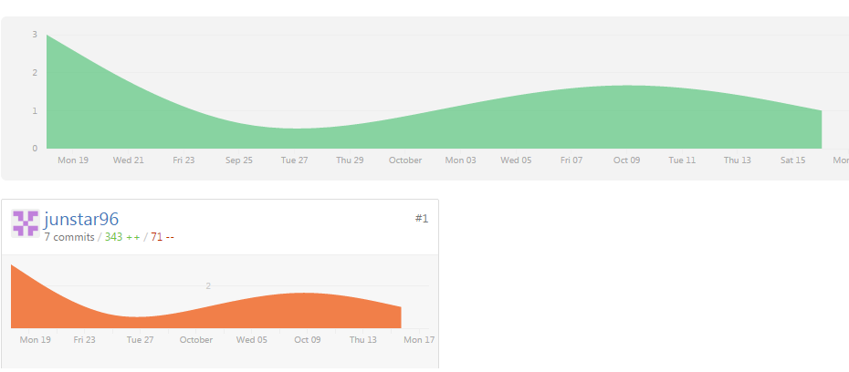
Commit 상황

Slide 7
자체 평가
꾸준도 : 10점 만점의 6점(개인적으로 놀면서 한 느낌)
진척도: 10점 만점의 7점(맵과 아이템을 구현할 때 잘 되지 않아 시간이 예상 이상으로 많이 잡아먹었으며, 이미지를 포토샵을 통해 다시 편집하다보니 시간을 많이 잡아먹음)
만족감 : 10점 만점의 9점(혼자 계속 결과물을 만드는 것이 나쁘지 않음)

